Slide 1




50 ANOS DA UM
Memórias e experiências na Universidade do Minho
Projeto sombra: Entrevista
Mestrado de Humanidades Digitais | UC Análise e Visualização de Dados
Francisca Vieira Pimenta

Slide 2
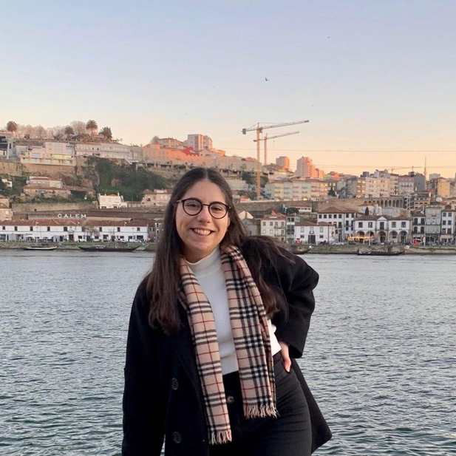
Quem decidi entrevistar?
CATARINA FERREIRA
Aluna do 3º ano da Licenciatura de Marketing da UM

Slide 3

Propósito da entrevista
Como esta entrevista surge no âmbito do projeto da disciplina de AVD, ao qual os professores propuseram em entrevistar alguém relacionado com a universidade, no âmbito dos 50 anos da Universidade do Minho. Achei que seria interessante saber mais sobre a experiência e jornada académica de um aluno da universidade, daí ter entrevistado a minha amiga e aluna Catarina Ferreira, da licenciatura em Marketing, visto que possui um percurso académico de 4 anos bastante interessante e completo, de muitas experiências e vivências diferentes.

Slide 4
Características da entrevista
Data da entrevista: 3 de abril
Local da entrevista: online pelo Zoom
Duração da entrevista: 18 minutos
Nome da entrevistada: Catarina Ferreira
Idade: 22 anos
Ocupação: Estudante
Curso: 3ºano da Licenciatura em Marketing

Slide 5
Tópicos centrais da entrevista
A experiência de 1 ano numa licenciatura que não correspondeu às expectativas
As dificuldades e diferenças sentidas no processo de transição de curso. Frequentou o 1ºano da licenciatura de Biologia Aplicada, tendo mudado para a atual licenciatura em Marketing
Envolvimento em atividades extracurriculares na universidade (experiência e feedback): Praxe, ACE (Junior Agency), Núcleo de Estudantes de Marketing
Retrospectiva do percurso académico e planos para o futuro

Slide 6
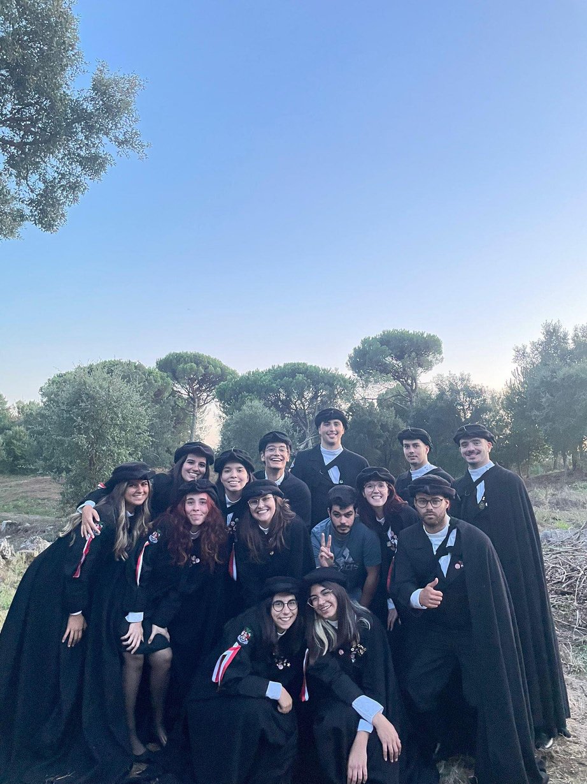
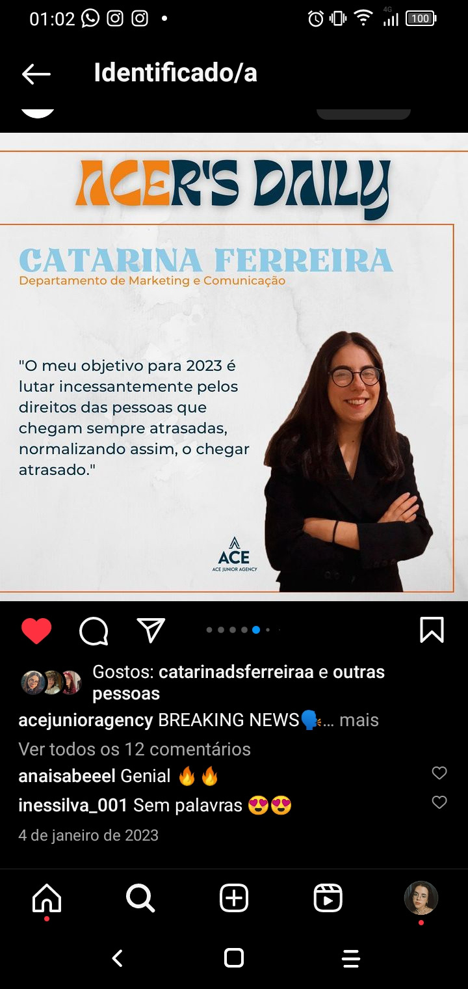
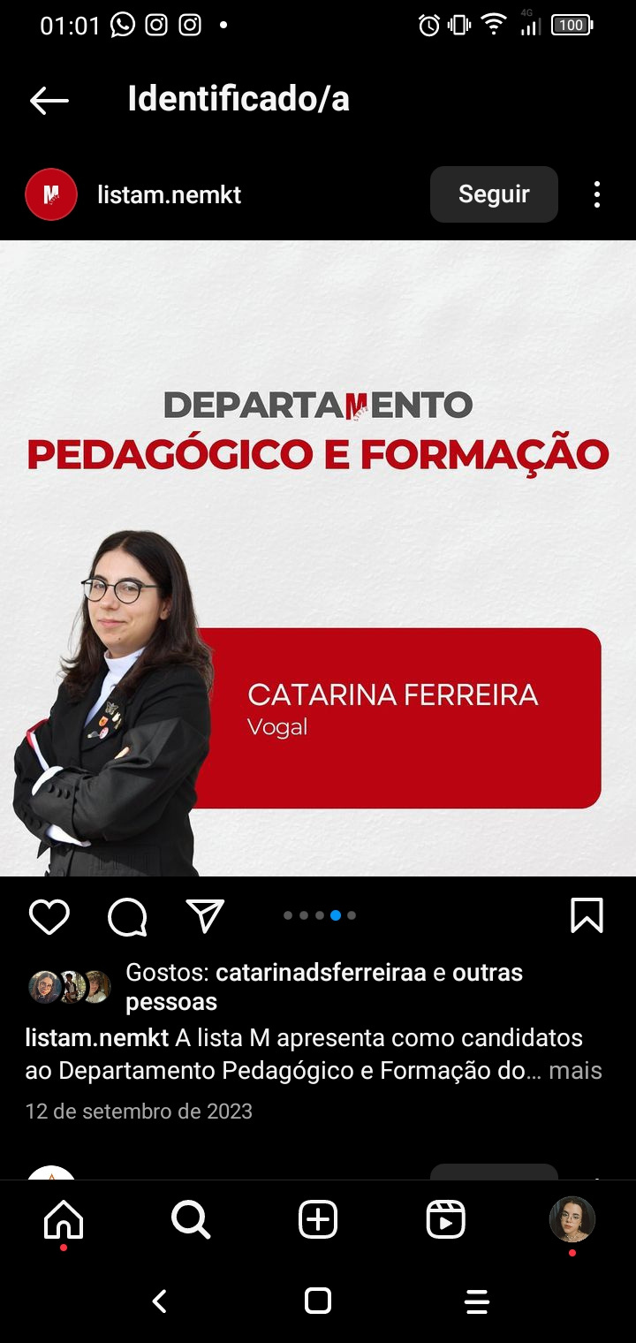
Participação no ambiente académico

Slide 7
Análise dos tópicos centrais
Catarina: “A transição para o curso de Marketing, no início, foi um pouco difícil, especialmente porque eu não tinha experiência anterior em economia, que é uma parte importante do curso. No entanto, recebi apoio do meu irmão, já que estudou Gestão, o que tornou a adaptação mais fácil. Além disso, gostei da dinâmica das aulas e da oportunidade de trabalhar em grupo. Isso ajudou-me a conhecer novas pessoas e a sentir-me mais integrada na universidade.”
Mudança de Curso:
A mudança de curso é um ponto significativo na entrevista, indica uma mudança drástica e uma busca pelo alinhamento entre os interesses pessoais e a área de estudo. Essa mudança pode refletir um processo de autoconhecimento e amadurecimento, onde a entrevistada identificou as suas verdadeiras paixões e aspirações profissionais. Demonstra também flexibilidade e capacidade de adaptação, características valiosas tanto no ambiente académico quanto no mercado de trabalho.
Envolvimento no ambiente académico:
O envolvimento em atividades extracurriculares, como a praxe, o associativismo estudantil na ACE e o Núcleo de estudantes, para a Catarina tem muito importância da integração social e da participação ativa na comunidade universitária.
Essas experiências vão além do currículo académico tradicional, proporcionando oportunidades para desenvolver habilidades interpessoais, liderança e trabalho em equipa.

Slide 8
OBRIGADA PELA ATENÇÃO!

